Slide 1


La triche sur un Serious Game
I-Learning
Présenté par : Minh-Huy LE
Maître de stage : Henri DARMET
Enseignants tuteurs : Fabrice LEGOND-AUBRY
Année 2016 - 2017

Slide 2
Sommaire
/
Executive summary
VISEO
I-Learning
Missions
La triche
Problématique
Solutions
Bilan

Slide 3
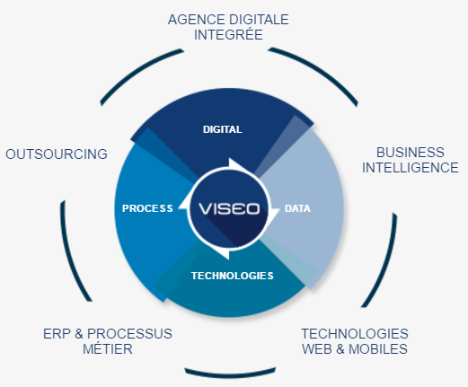
VISEO : Activités

Slide 4
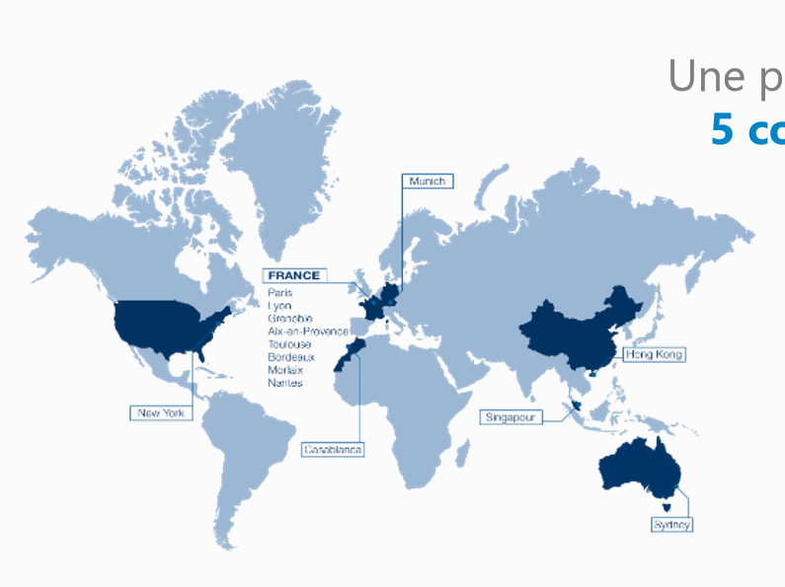



VISEO : Chiffres clés
Chiffre d’affaire
2016
130M€
Effectif
1200
2016

Slide 5


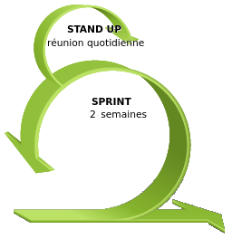


VISEO : Agilité

Slide 6
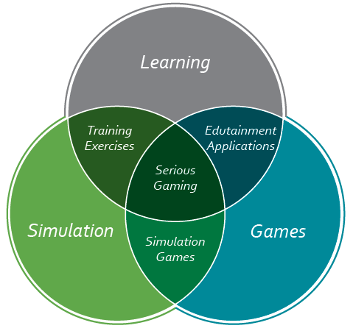
I-Le arning : L’objectif

Slide 7
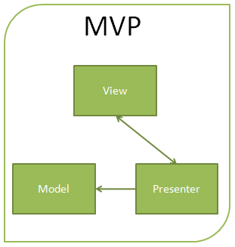


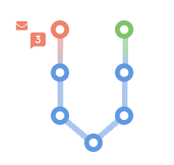







I-Le arning : Ingénierie
Prod
Dev

Slide 8
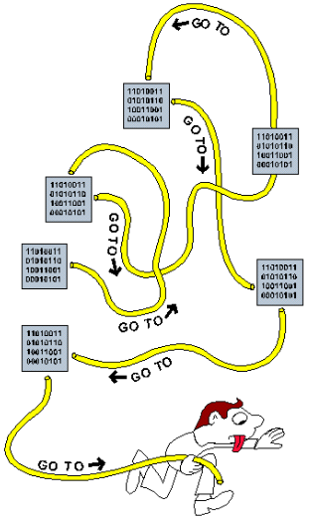
Missions
Correction, réfactoring du code (MVP)

Slide 9



Missions
Développement service REST
Réalisations des tests

Slide 10
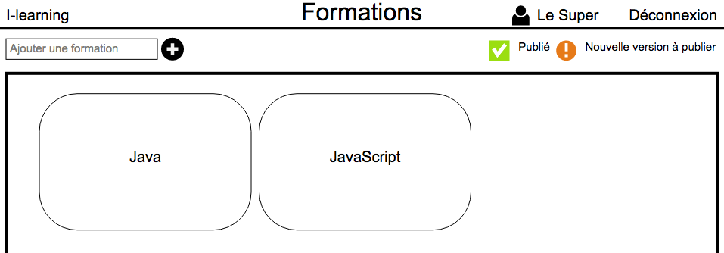
Missions
Développement design

Slide 11
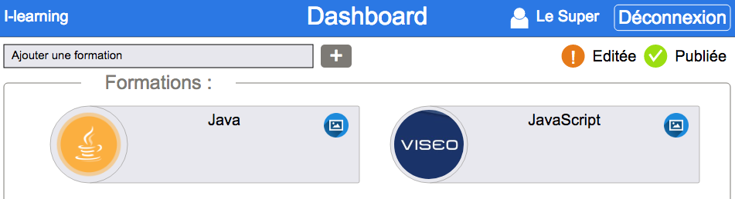
Missions
Développement design

Slide 12
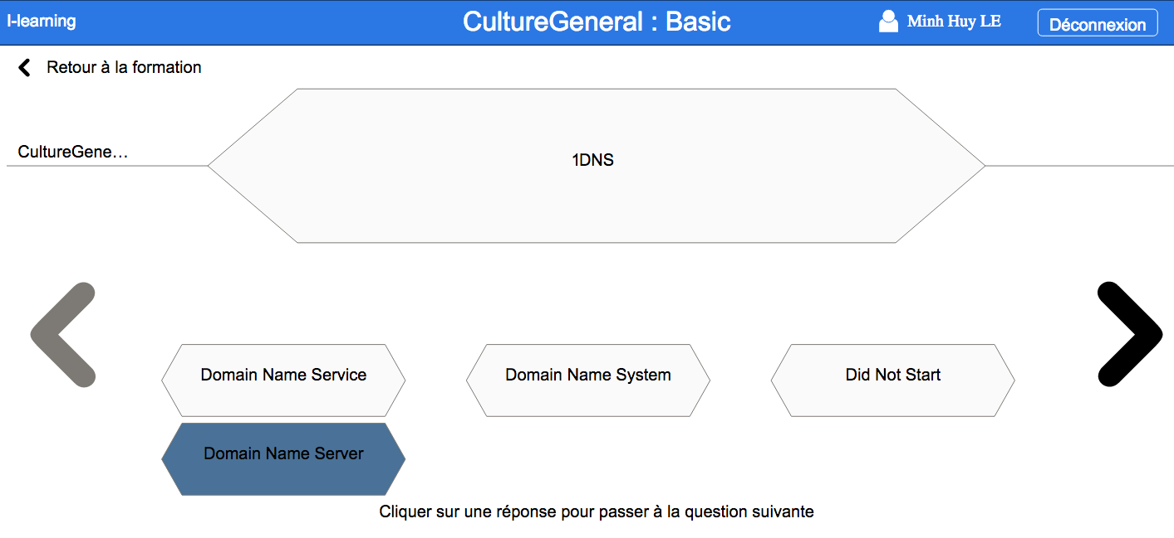
Missions
Développement de nouveaux jeux

Slide 13
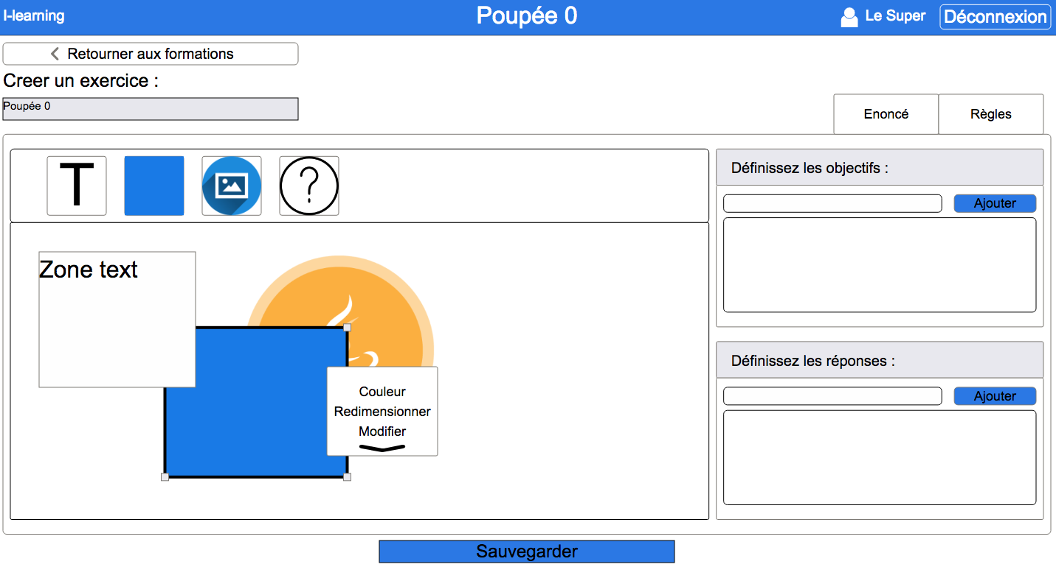


Slide 14
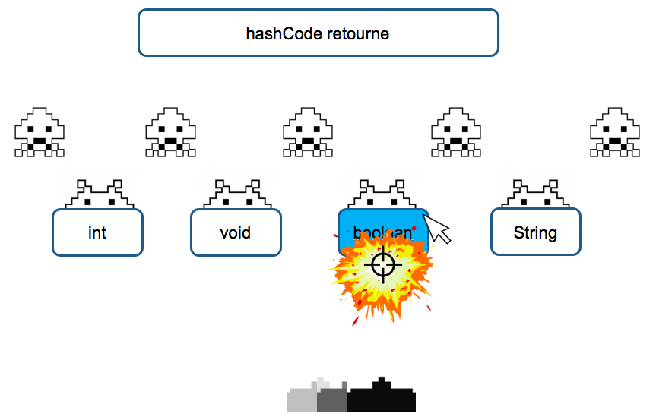
Missions
Proposition de nouveaux jeux

Slide 15




La triche

Slide 16
La triche : Code inspection

Slide 17

La triche : Code modification

Slide 18
La triche : NoSQL Injection
Forme initiale :
{
“email” : “minhhuyle”
“password” : “motdepasscompliquer”
}
Forme injecté :
{
“email” : {$qt : “”}
“password” : {$qt : “”}
}

Slide 19
La triche : NoSQL Injection
Var query = { $where: "this.login === ‘" + req.body.login + "’" }
db.collection('users').find(query)
$ne ➔ !=
$eq ➔ ==
$gt ➔ >
$lt ➔ <

Slide 20

Problématique

Slide 21



Solutions

Slide 22
Bilan
Sensibiliser
1
Identifier
&
Protéger
2
Coût
3

Slide 23

Vous avez des questions ?

